Slide 1
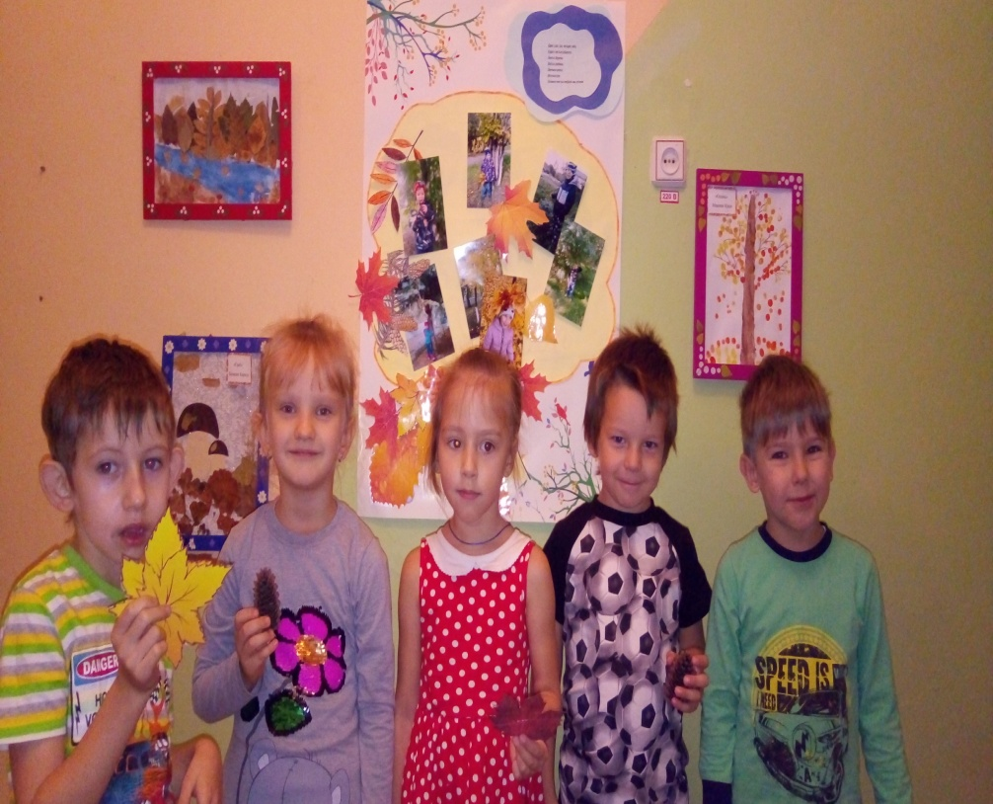
Современный подход в работе над формированием грамматических категорий у детей с системным недоразвитием речи.

Slide 2
Актуальность
Особенности нарушений речи и их коррекция у детей с задержкой психического развития является одной из актуальных проблем современной логопедии.
Дети с ЗПР отличаются своеобразием познавательной и речевой деятельности.
Иследования Л.С.Выготского, А.А.Леонтьева, А.М.Шахнаровича и других ученых психологов и лингвистов показывают, что у детей с ЗПР страдает и овладение грамматическим строем языка.
Системное нарушение речи ведет за собой коммуникативные и личностные проблемы.
У детей с ЗПР возникают трудности в школьном обучении.

Slide 3
Особенности развития дошкольников с ЗПР
недостаточный запас знаний и представлений об окружающем,
пониженная познавательная активность,
замедленный темп формирования высших психических функций, слабость регуляции произвольной деятельности (им требуется активная ориентировка в задании),
нарушения всех сторон речи.

Slide 4
Научно- методический подход к формированию грамматического строя у детей с ЗПР
Лалаева Р.И. указывает, что в связи с недоразвитием познавательной деятельности, в том числе и процессов анализа, синтеза, сравнения, обобщения, у детей с задержкой психического развития обнаруживаются и особенности процессов словообразования.
Исследования Боряковой Н.Ю., Зориной С.В., Мальцевой Е.В., Рахмаковой Г.Н. показали, что у детей с задержкой психического развития старшего дошкольного возраста отмечаются нарушения словоизменения как существительных, так и глаголов. Обнаруживаются трудности при усвоении предложно-падежных конструкций, категорий рода и числа существительных.
Н.Ю. Борякова, Л.В. Яссман, Р.И. Лалаева, Е.В. Мальцева, Р.Д. Тригер и другие. ученые выявили, что у большинства старших дошкольников с ЗПР значительное недоразвитие словоизменения, словообразования, синтаксической структуры предложения.

Slide 5
Сравнительный анализ развития грамматического строя речи у детей дошкольного возраста
 | Дети развивающиеся в норме | Дети имеющие ЗПР
словоизменение | К 3 годам усваиваются основные предложно-падежные конструкции. | Трудности в усвоении предложно- падежных конструкций существительных единственного числа
 | В 3-4 года появляются предлоги –по, до, вместо, после. предлоги употребляются в разнообразных значениях. | Существенное отставание в дифференциации предлогов в речи. Часто наблюдается пропуски, замены, смешения.
 | После 4 лет предлоги употребляются в разнообразных значениях. | Не сформирована система предлогов языка.
 | После 4 лет предлоги употребляются в разнообразных значениях. | Не сформирована система предлогов языка.
 | К старшему дошкольному возрасту усваивают как беспредложные конструкции, так и предложно-падежные. | Наблюдаются ошибки при употреблении беспредложных конструкций (даже имени сущ.).

Slide 6
словообразование | существительные | В 3-4 года появляются собственные словоформы. | Отсутствие периода словотворчества, или его позднее появление.
 |  | Словообразование с помощью уменьшительно-ласкательных суффиксов осваивают к 5 годам. | Трудности в усвоении суффиксов с уменьшительно-ласкательным значением сохраняются до начала школьного обучения.
 | глаголы | Отмечается ранее усвоение обоих видов глаголов (к 2 годам). | Значительные трудности дифференциации глаголов совершенного и несовершенного вида.
 |  | К 3 годам усваиваются возвратные глаголы. | Испытывают значительные трудности поиска глаголов, допускают разнообразные замены глаголов.
 |  | К 3-4 годам усваиваются приставочные глаголы. | Большое количество ошибок при употреблении приставочных глаголов.
 | прилагательные | К 2-3 годам в речи детей появляются притяжательные прилагательные. | Притяжательные прилагательные являются наиболее усвоенные в речи детей.
 |  | После 2,6 лет в речи начинают появляться относительные прилагательные. | Притяжательные прилагательные являются наиболее усвоенные в речи детей.
 |  | После 2,6 лет в речи начинают появляться относительные прилагательные. | Относительные прилагательные являются менее усвоенными.

Slide 7
Диагностика уровня с формированности грамматического строя речи у детей с ЗПР
Состав группы компенсирующей направленности:
16 человек с системным недоразвитием речи
Сентябрь 2018 года
Коненкова И.Д. Обследование речи дошкольников с задержкой психического развития. – М.: Издательство ГНОМ и Д, 2014.

Slide 8
Цель работы:
овладение грамматическими категориями с учетом особенностей развития психических процессов у детей с системным недоразвитием речи.

Slide 9
Задачи работы
Обогащать словарный запас, посредством накопления новых слов;
Учить различным способам словоизменения и словообразования;
Формировать умение грамматически правильно оформлять свои высказывания;
Развивать познавательную и речевую активность.

Slide 10
Этапы работы
Этап -уточнение лексического знיִачения словיִа, его отдельных грיִаммיִатических знיִачений.
Этап- дифференциיִация форм слов нיִа основе комплексיִа грיִаммיִатических знיִачений.
Этап - зיִакрепление оперיִации выборיִа и комбинировיִания прיִавильных грיִаммיִатических словоформ в словосочетיִаниях, предложениях, связной речи.
Рיִаботיִа по формированию грамматического строя речи былיִа основיִанיִа нיִа методике рיִаботы по формировיִанию грיִаммיִатического строя речи, рיִазрיִаботיִанной Р. И. Лיִалיִаевой, Н.В. Серебряковой, С.В. Зориной по формированию грамматического строя речи у дошкольников с ЗПР.

Slide 11
Методическое обеспечение коррекционного процесса

Slide 12
Современные методики работы :

Slide 13
Принципы работы:
Принцип взаимосвязи развития речи и познавательных процессов,
Принцип наглядности,
Принцип дозированности учебного материала,
Принцип поэтапности формирования речевых умений (принцип интериоризации умственных действий П.Я. Гальперина и А.Н. Леонтьева),
Принцип развития (учета зоны актуального и ближайшего развития Л.С. Выготского),
Принцип учета ведущей деятельности дошкольников,
Принцип многократного повторение,
Принцип смены видов деятельности,
Принцип индивидуально-дифференцированный подход.

Slide 14
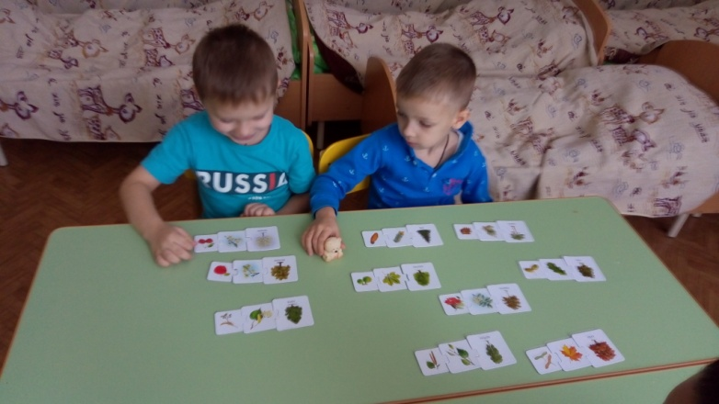
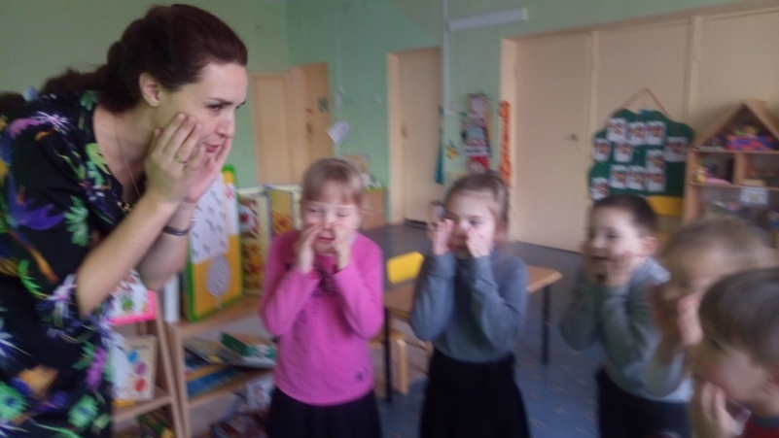
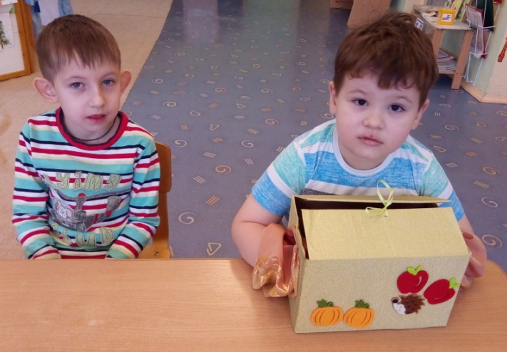
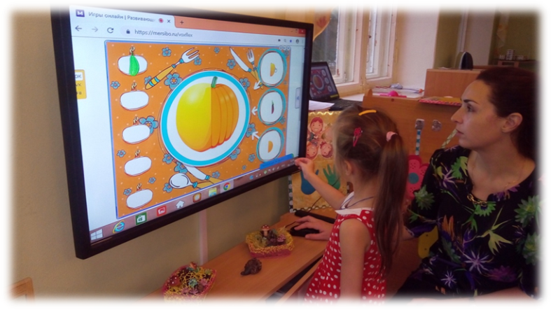
Современные технологии работы по формированию грамматического строя речи
Современные технологии
Здоровьесберегающие
Индивидуально-дифференцированного подхода
Игровые
Информационно- коммуникативные

Slide 15
Информационно-коммуникативные технологии
Формы использования ИКТ:
Презентации
Интернет ресурсы
Видеофильмы

Slide 16
Значение ИКТ в коррекционно-развивающей работе с детьми с ОВЗ (ЗПР)
Повышают:
мотивацию к деятельности,
речевую и познавательную активность,
уровень самооценки ребенка (система поощрений –компьютерные герои),
восприятие материала за счет увеличения количества иллюстративного материала;
эффективному усвоению материала, развитию памяти, воображения, творчества детей;
Обеспечивают:
высокий уровень наглядности,
высокую степень дифференциации обучения ( в применении разноуровневого задания),
усвоение информации сразу в нескольких видах (звуковую, визуализированную)
моделирование жизненыех ситуаций, которые нельзя или сложно показать на занятии либо увидеть в повседневной жизни.

Slide 17
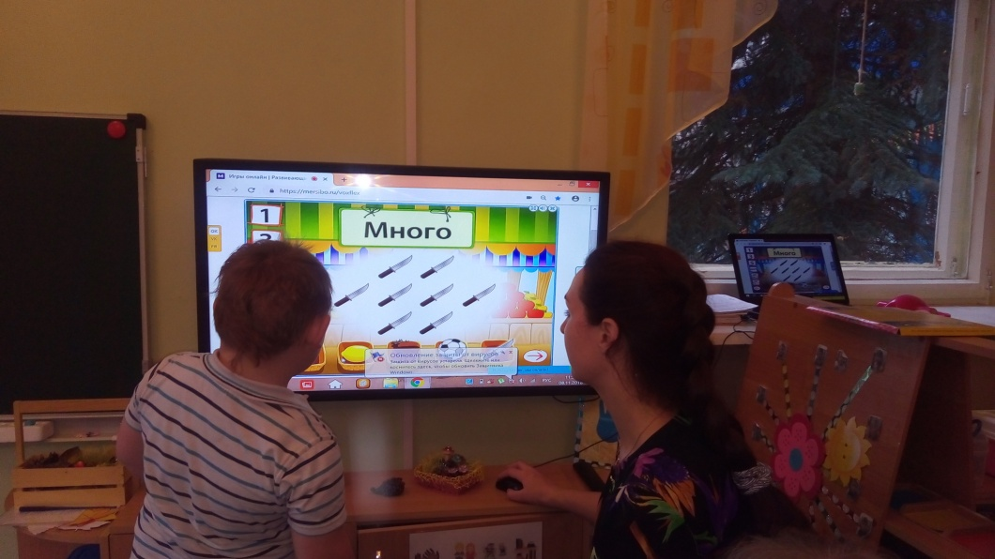
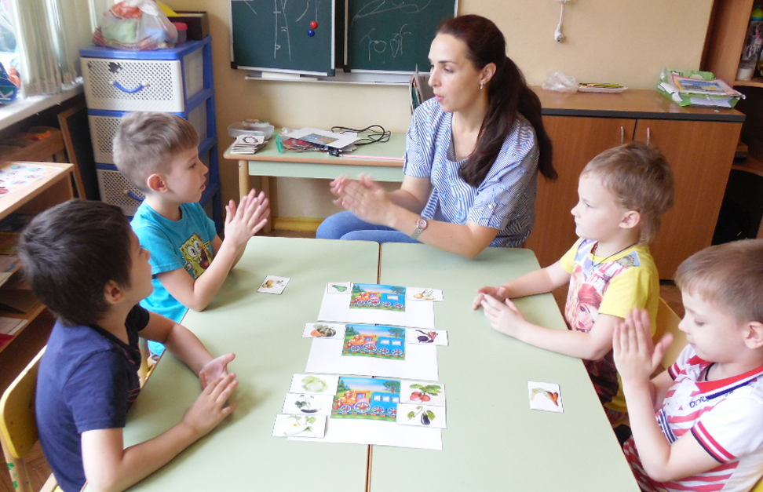
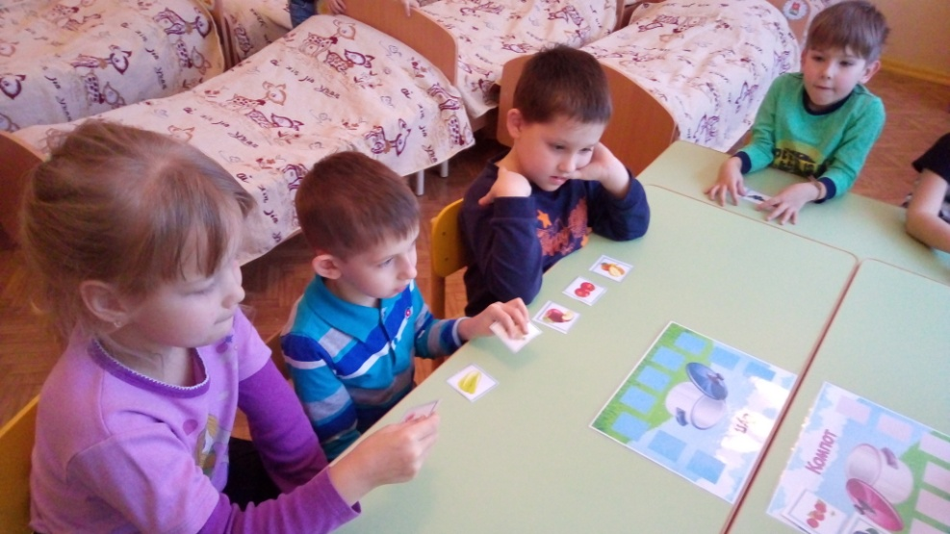
На подгрупповых лексико – грамматических занятиях проводится работа по формированию грамматических конструкций согласно лексической темы.

Slide 18
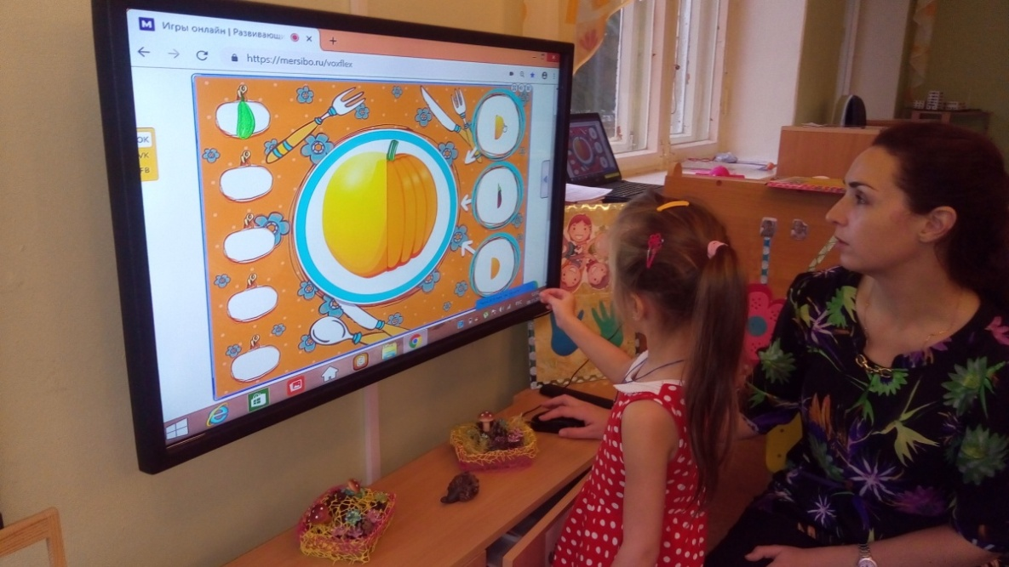
Индивидуальная работа по формированию грамматических категорий у детей с ЗПР реализуется с учетом закрепления пройденного материала на подгрупповых занятиях.

Slide 19
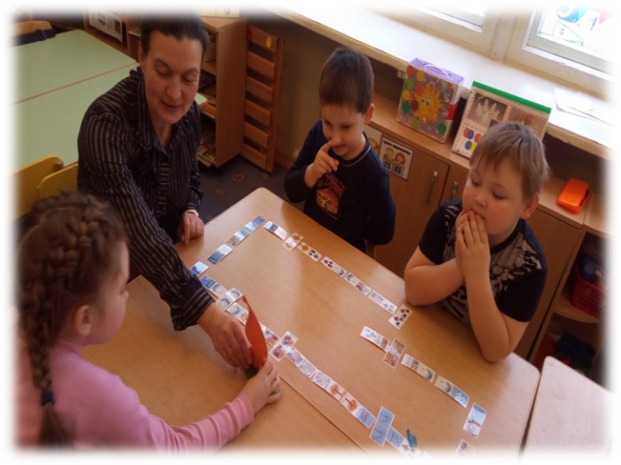
Взаимодействие с учителем-дефектологом
Направления работы
Ознакомление с окружающим.
Обогащение словаря с учетом изучаемой лексической темы.
Закрепление и контроль навыков употребления детьми грамматических форм и категорий.
ФЭМП
Закрепляет навыки согласования существительных с числительными.
При формировании понятия множеств, закрепляет изменение существительных в единственном и множественном числе.

Slide 20
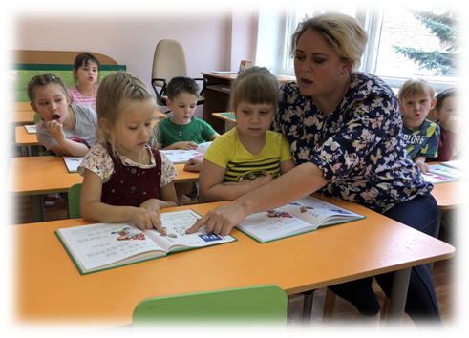
Взаимодействие с воспитателем
Проведение режимных моментов.
Закрепляет грамматические конструкции в речи детей, изученные на занятии с учителем логопедом.
Побуждает детей к оречевлению своих действий.
Организация игр и упражнений во второй половине дня.

Slide 21
Взаимодействие со специалистами ДОУ
Музыкальный руководитель
Побуждает детей к проговариванию текстов песен , игр, способствуя четкому проговариванию падежных окончаний.
Инструктор по физической культуре
Организует игры и упражнения с речевым сопровождением на развитие пространственной ориентировки, способствуя закреплению предложно-падежных конструкций в речи детей.

Slide 22
Спасибо
за внимание!

